Slide 1

系统集成
科顺防水科技股份有限公司
Keshun Waterproof Technology Co. Ltd.
软件部 2019.01

Slide 2


系统集成方式
1、中间件 ：SAP PI 系统，java中间件
2、RFC方式 : 远程调用函数
3、webservice
4、RESTful 方式
5、文件、数据中间表

Slide 3
01
PART ONE
常用的几种调用方式
02
PART TWO
优点和缺点对比
CONTENTS
03
PART THREE
企业系统集成状况
04
PART FOUR
案例分享

Slide 4
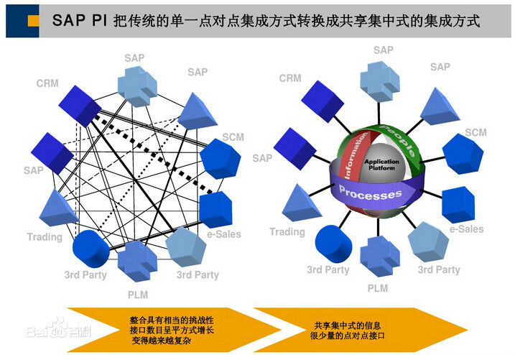
常用的几种调用方式
SAP PI 系统
Keshun Waterproof Technology Co. Ltd.
Notes:
1、SAP PI是SAP公司研发，对接外围系统的中间件系统，可以高效集成SAP。
2、SAP PI 提供日志管理，接口字段配置，系统互联

Slide 5
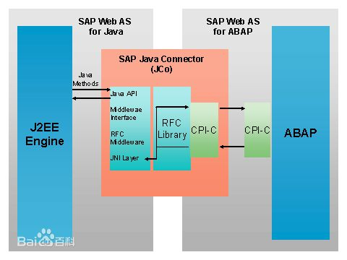
常用的几种调用方式
JCO + RFC
Keshun Waterproof Technology Co. Ltd.
Notes:
1、RFC是远程函数调用
2、SAP发布函数成RFC，外围系统可以通过调用函数的方式获得数据
3、SAP想要调用外围系统的RFC接口需要外围系统提供RFC方式的服务

Slide 6
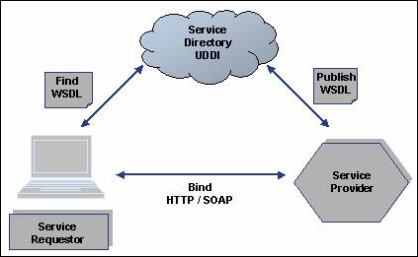
常用的几种调用方式
webservice 方式
Keshun Waterproof Technology Co. Ltd.
Notes:
1、webservice方式是传统的SOAP协议的服务接口方式
2、SAP 访问外围系统WS，需要一些接口的验证证书，
3、对接方式比较麻烦，修改字段或者数据接口后，需要重新发布，

Slide 7
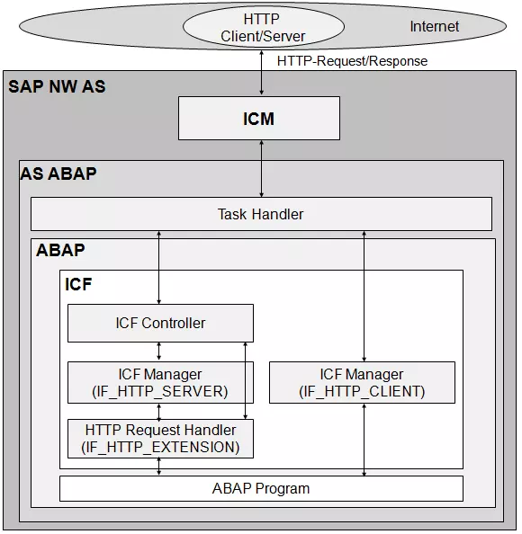
常用的几种调用方式
RESTful方式
1、SAP 推荐以 OData 方式提供 Restful Service。
2、利用SAP 对外提供 web service 需要用到一个叫 ICF (Internet Commincation Framework) 的框架
3、对外发布接口或接收数据采用JSON格式数据
Keshun Waterproof Technology Co. Ltd.

Slide 8
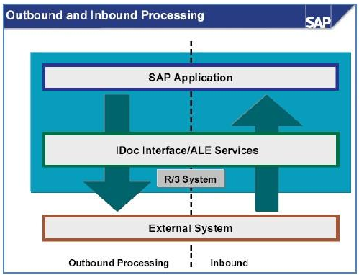
常用的几种调用方式
SAP IDOC
Keshun Waterproof Technology Co. Ltd.

Slide 9
常用的几种调用方式
中间件系统
1、建议内部自主开发的系统，可方便配置，有权限管理，日志记录，数据监控、做连接池、性能好，定时任务执行处理，分批数据转发
2、统一管理，统一监控，统一对外的接口方式，
3、方便查看日志，运维效率高
Keshun Waterproof Technology Co. Ltd.

Slide 10
优缺点对比
各种调用方式对比
 | SAP PI | JCO + RFC | webservice | RESTful | 中间件系统 | 中间表、文件
优点 | 实时性高； 可处理大数据，分包处理， 有接口数据日志在PI系统； | 更好的实时性，实现起来简单，适合简单业务场景使用 | 符合WS的标准，方便实现相应的接口，在实时性和交互性上都有了保障 | 传输数据最少，SAP 推荐以 OData 方式提供 Restful Service。兼容性比较好，主流开发接口方式。 | 定制开发，性能和稳定性，兼容性强，适合复杂业务过程。 | 适合大数据量下发，实现简单，成本最低
缺点 | 需要PI 服务器； 系统配置工作； 和每个外部系统都要做配置 | 如果数据量大，会导致进程时间过长，有超时风险 | SAP对Web Service的格式要求比较严格，修改字段或结构后，外围系统都要更新 | 数据格式校验比较简单。 | 需要投入开发运维工作。 | 实时性差
备注 |  | 行业里常用 | 格式严格 | 新技术 | 推荐使用 | 主数据类需要用到
Keshun Waterproof Technology Co. Ltd.

Slide 11
科顺信息化建设情况了解
目前正在使用的各个系统的关系
NC网上报销系统
WMS系统
泛微OA
金税/银企直连系统
企业邮箱
用友BQ
中间件
SAP ERP
数据传输、交互
文档服务器
Salesforce CRM
朗新HR
中控打卡系统
IT报障服务系统

Slide 12
谢谢聆听
2019年1月25日

Slide 13


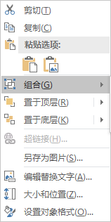

目录1 目录2 目录3
图标使用方法
鼠标框选所需图标→右键→组合→拖动使用

Slide 14
字 体
此处输入副标题或简单说明
标题：微软雅黑
正文：微软雅黑Light

